Slide 1

CHÀO MỪNG CÁC CON ĐẾN VỚI TIẾT TOÁN

Slide 2

TRƯỜNG TIỂU HỌC ĐOÀN KẾT
CHÀO MỪNG CÁC CON ĐẾN VỚI TIẾT TOÁN
LỚP 1A5
Giáo viên: Vũ Minh Thùy

Slide 3
Kiểm tra bài cũ
Con hãy đếm từ 1 đến 6; từ 6 đến 1

Slide 4

BÀI 5
CÁC SỐ 7, 8, 9

Slide 5
Mục tiêu bài học
Học sinh thực hiện đếm các nhóm đồ vật có số lượng đến 9, nhận biết được số lượng , hình thành biểu tượng về các số 7, 8, 9
Học sinh đọc, viết được các số 7, 8, 9.
Học sinh lập được các nhóm đồ vật có số lượng 7, 8, 9.

Slide 6
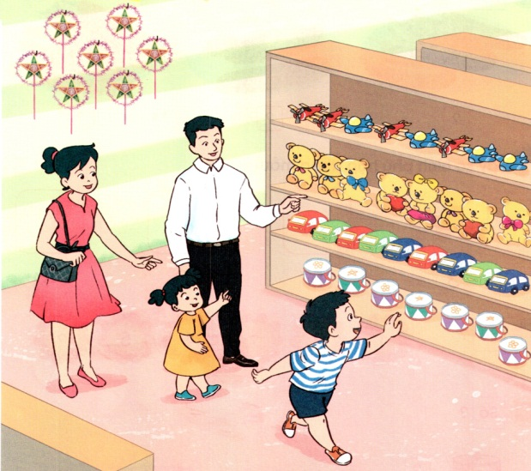
1. Quan sát tranh.
Sau khi quan sát tranh, em hãy cho biết gia đình bạn nhỏ có mấy người? Mấy cái trống? Mấy chiếc ô tô? Mấy cái máy bay? Mấy cái đền ông sao?

Slide 7
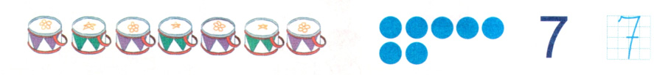
a. Quan sát tranh và nhận xét:
Trong tranh có mấy cái trống?
Trong tranh có mấy chấm tròn?

Slide 8

a. Quan sát tranh và nhận xét:
Trong tranh có mấy cái máy bay?
Trong tranh có mấy chấm tròn?

Slide 9

a. Quan sát tranh và nhận xét:
Trong tranh có mấy ô tô?
Trong tranh có mấy chấm tròn?

Slide 10
b. Thực hành.
- Các em đếm 7 đồ vật ở xung quanh mình nhé.
- Các em giơ 8 ngón tay và cùng đếm.
- Các em hãy vỗ tay 9 tiếng và đếm theo nhé.

Slide 11
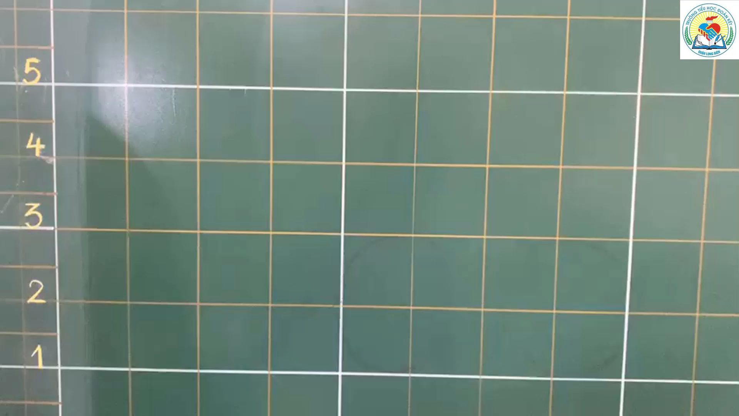
c. Viết số 7

Slide 12
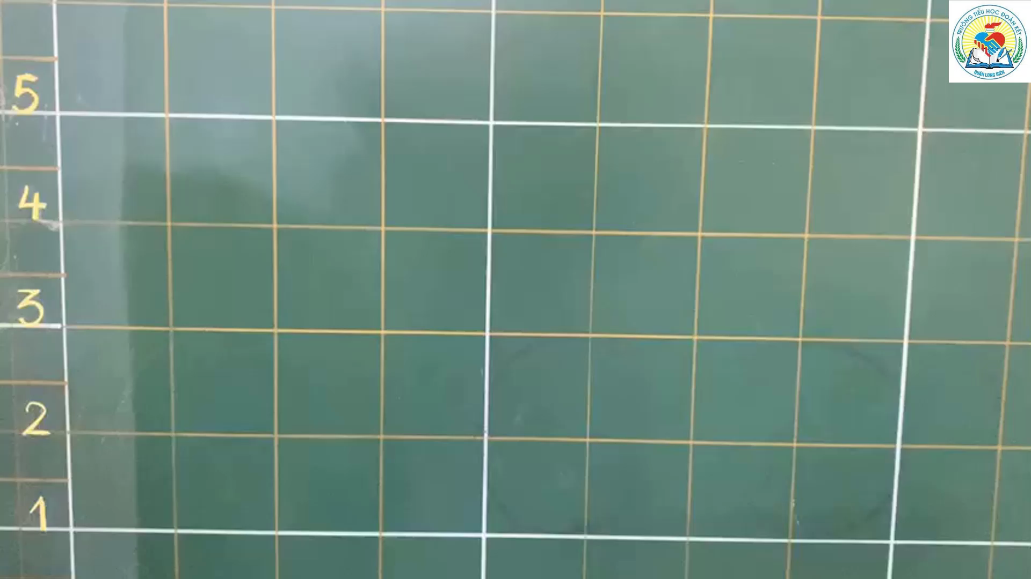
c. Viết số 8

Slide 13
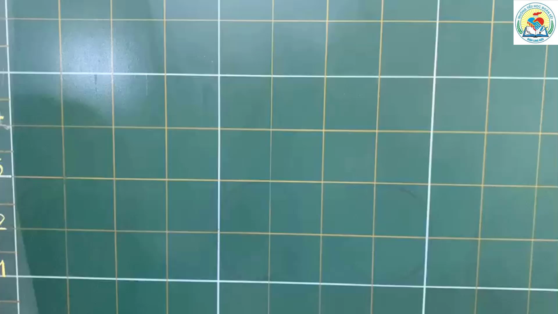
c. Viết số 9

Slide 14
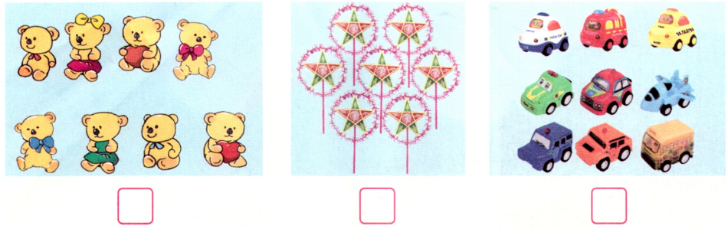
2. Bài tập 1: Số?
8
7
9
Trong tranh có mấy chú gấu bông?
Trong tranh có mấy cái đèn ông sao?
Trong tranh có mấy cái ô tô?

Slide 15
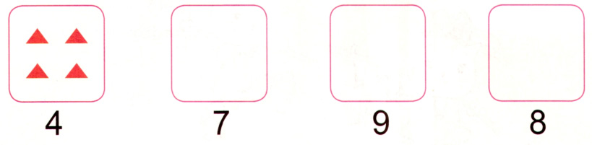
2. Bài tập 2: Lấy số hình phù hợp (theo mẫu)
- Hình đầu tiên có mấy hình tam giác? Dưới hình đầu tiên ghi số mấy?
- Em hãy đọc số ở dưới hình thứ 2, hình thứ 3 và hình thứ 4.
- Em hãy vẽ số hình tam giác tương ứng với mỗi số dưới các hình.

Slide 16
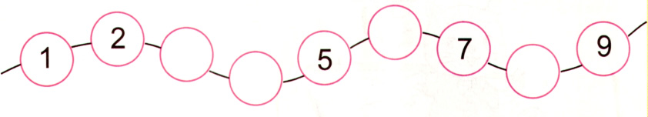
3. Bài tập 3: Số ?
6
3
4
8
- Em hãy quan sát và điền số tương ứng vào các hình tròn còn thiếu.
Đọc tên các số vừa tìm được.
- Em hãy đọc từ 1 đến 9 và ngược lại.

Slide 17
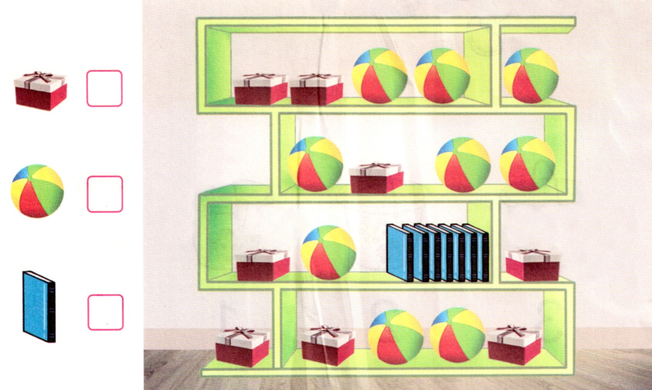
2. Bài tập 4: Số ?
Đếm xem trên kệ của bạn nhỏ có mấy quyển sách, mấy hộp quà, mấy quả bóng? Em hãy điền vào ô trống.

Slide 18
2. Bài tập 4: Số ?
8
9
7

Slide 19
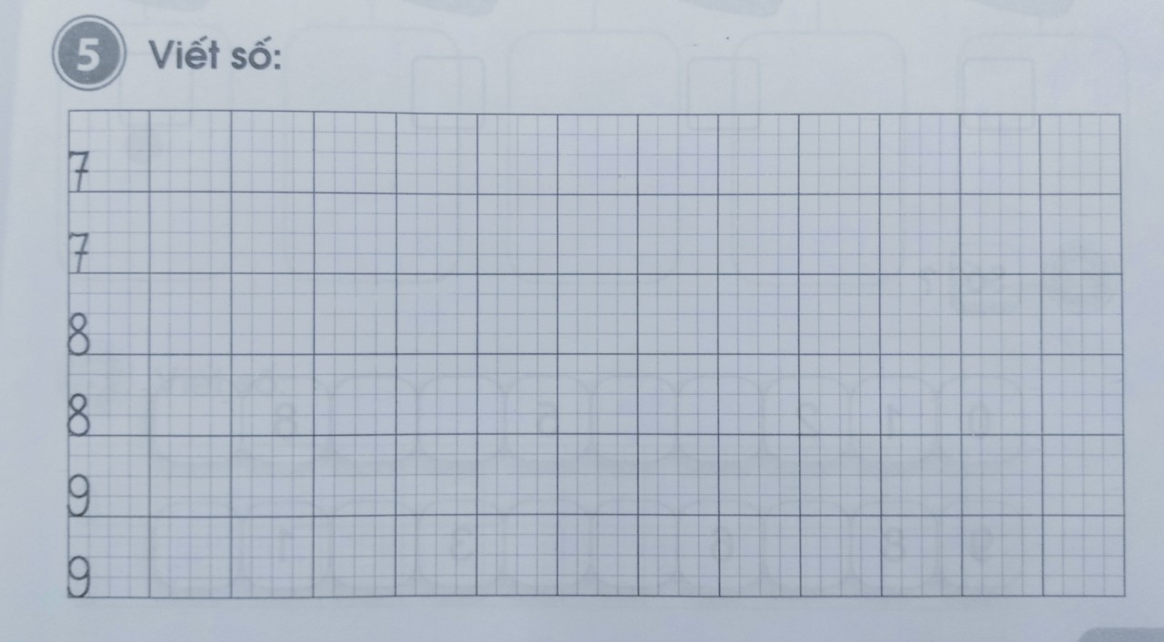

Slide 20
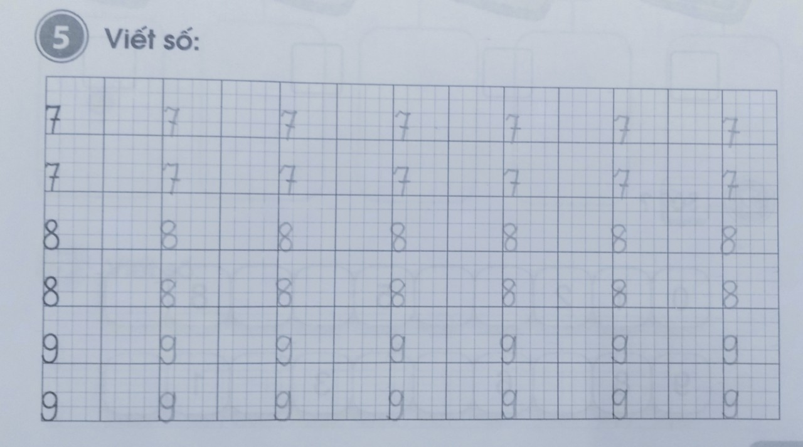

Slide 21



Slide 22
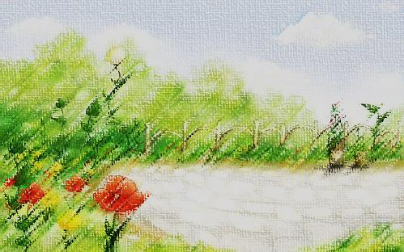








A B C D

Slide 23

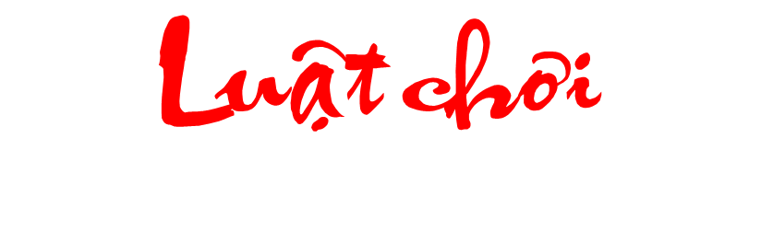
- Học sinh chọn đáp án nào bạn hãy bấm vào củ cà rốt theo đáp án đó.
- Chú thỏ sẽ tự đi đến nhổ cà rốt và sẽ biết được đáp án đúng, sai.
- Cuối cùng bấm vào bác nông dân sẽ ra đáp án đúng.
- Bấm vào màn hình qua slide chứa câu hỏi tiếp theo.

Slide 24









Trong hình có mấy con mèo?
A. 7
B. 8
C. 6
D. 9
A B C D

Slide 25
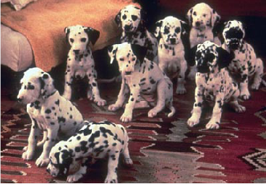
Trong hình có mấy con chó?
A. 9
B. 8
C. 7
D. 6
A B C D

Slide 26
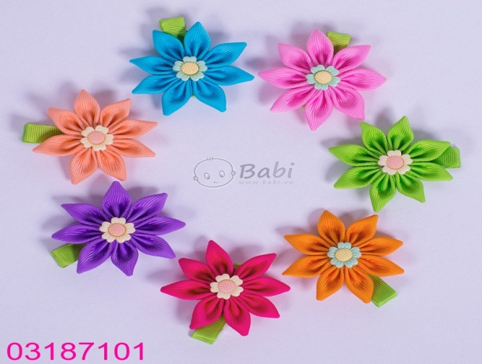

Trong hình có mấy bông hoa?
A. 9
B. 8
C. 7
D. 6
A B C D

Slide 27

TRÂN TRỌNG CẢM ƠN!

